Slide 1



地域医療連携研修会のご案内
時下、先生方におかれましては、益々ご清栄のこととお慶び申し上げます。この度、下記の通り研修会を開催させていただきます。ご多忙の折、誠に恐縮ではございますが、ご出席賜りますようご案内申し上げます。
日時
2025年 1月 15日（水）19:00～20:05
会場
横浜市立大学附属市民総合医療センター 6階 会議室
住所：〒232-0024 神奈川県横浜市南区浦舟町4丁目57番地
ご挨拶
19:00～19:05
湯村 寧 先生
(横浜市立大学附属市民総合医療センター 副病院長/患者総合サポートセンター長）
座長
森本 学 先生
(横浜市立大学附属市民総合医療センター 消化器病センター内科 診療教授
/肝疾患医療センター長)
演者
19:05～19:35
舩岡 昭宏 先生
（横浜市立大学附属市民総合医療センター 消化器病センター内科 助教)
「肝細胞癌治療の最前線
～薬物治療と局所治療の併用について～」
演者
19:35～20:05
三輪 治生 先生
（横浜市立大学附属市民総合医療センター 消化器病センター内科 講師）
「胆道癌診療の最前線
〜早期診断から治療まで〜」
《取得単位 》日本医師会生涯教育講座：1 単位 CC：0（最新のトピックス）
※参加証の発行には、30 分以上の視聴確認が必要となります。ご了承ください。
共催：横浜市立大学附属 市民総合医療センタ ー 肝疾患医療センター ７区医師会
（磯子区、金沢区、港南区、栄区、中区、西区、南区）
エーザイ株式会社〔お問合せ先〕 森上 穣 電話番号： 080-6813-9379

Slide 2
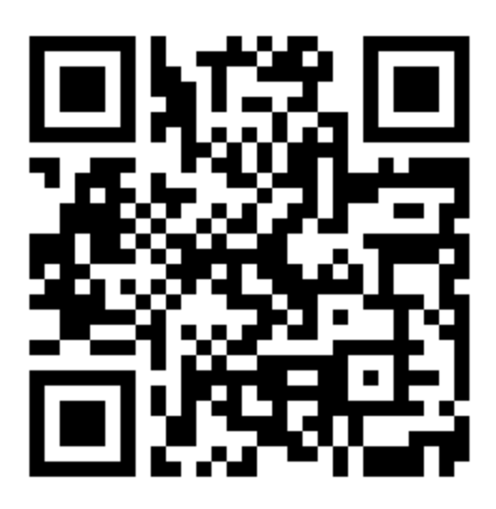
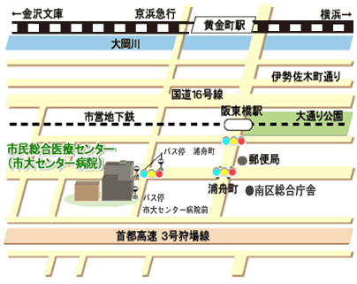
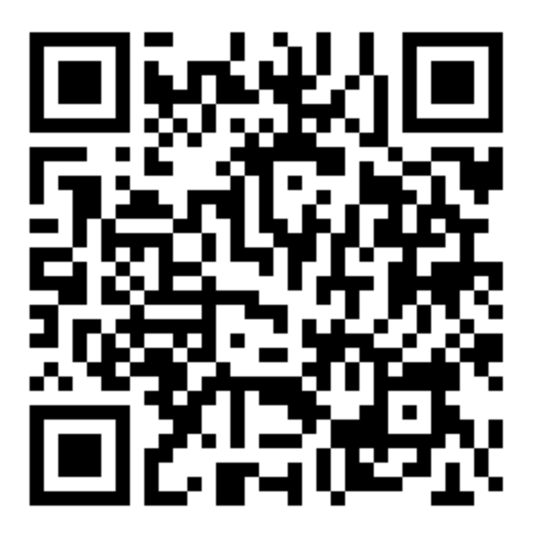
お申込みについて（申し込み締切日：１月０９日）
参加方法は、①現地参加 ②web参加の2種類ございます。
ご都合に応じて下記URL・二次元コードより事前登録をお願い致します。
現地参加 URL：https://forms.office.com/r/KAFpd0wM90
上記URLまたは右記の二次元コードから事前登録をお願い致します。
※当日はお弁当を準備しております。
〈会場のご案内〉
住所：〒232-0024 神奈川県横浜市南区浦舟町4丁目57番地
横浜市立大学附属市民総合医療センター 6階 会議室
web参加 URL：https://us06web.zoom.us/webinar/register/WN_5vFt05ATSU6UYK80kigO4g
〈PCから〉
上記URLまたは右記の二次元コードから事前登録をお願い致します。
※事前登録されたメールアドレスに当日参加用のURLが届きます。
そちらをクリックすると視聴ページへアクセスいただけます。
〈スマートフォン・タブレットから〉
事前に『Zoom』アプリをインストールください。
事前登録されたメールアドレスに当日参加用のURLが届きますので
そちらから視聴ページへアクセスできます。
▶本講演会は医療関係者の皆さまに限りご参加いただくことが可能です。
▶本講演会の内容(話される内容や投影される文字､写真､図､イラストなど)の
無断での複製、転載、改変その他の二次利用はお控えください。
共催：横浜市立大学附属 市民総合医療センタ ー 肝疾患医療センター７ 区医師会
（磯子区、金沢区、港南区、栄区、中区、西区、南区）
エーザイ株式会社〔お問合せ先〕 森上 穣 電話番号： 080-6813-9379

